Slide 1
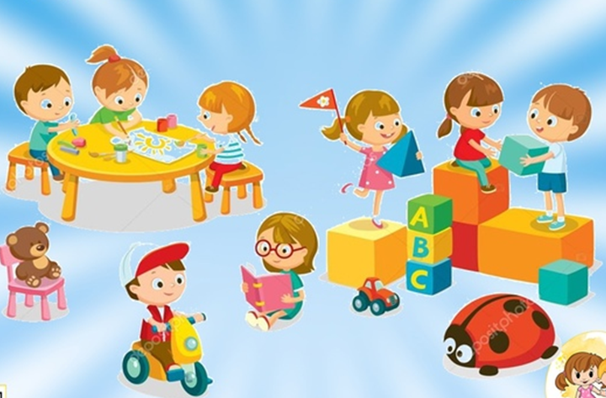
Муниципальное автономное дошкольное образовательное учреждение детский сад № 151 города Тюмени Презентация опыта работы «Дидактические игры как средство развития словаря для детей младшего дошкольного возраста»
Воспитатель:
Назарова Анжела Викторовна

Slide 2
Актуальность
Тема выбрана так, как многие дети приходят в детский сад с недостаточно развитой речью. Во время бесед с детьми, я услышала, что у детей скудный словарный запас. Они говорят короткими, оборванными предложениями. В словарном багаже нет большого объема слов и понимании их значения. Многие слова и части рассказа заменяют жестами. Ребенок вынужден заменять названия вещей или людей местоимениями.

Slide 3
Цель: Развитие словаря у детей младшего дошкольного возраста посредством дидактических игр.
Задачи:
1. Активизировать словарный запас у детей младшего дошкольного возраста посредством дидактических игр
2. Развивать словарь детей за счёт незнакомых и трудных слов через дидактические игры
3. Укрепить связь между детским садом и семьёй

Slide 4
.
Ожидаемый результат:
Для детей:
Расширение и активизация словарного запаса детей.
Для педагогов:
Повышение педагогической компетенции по теме самообразования;
Укрепление отношений с родителями.
Для родителей:
Сближение с детьми и педагогами;
Проявление интереса к событиям, происходящим в детском саду.

Slide 5
Этапы введения комплекса дидактических игр по развитию словаря:
1 этап – «Подготовительный» (сентябрь, октябрь, ноябрь)
Дидактическое упражнение «Мишка», дыхательное упражнение «Мишки».
Дидактическая игра «Лошадка», пальчиковая игра «Лошадка»
Магазин фруктов и овощей. Дидактическая игра «Что в лукошке лежит»
Дидактическая игра «Отгадай и назови»
Дидактическое упражнение. «В гости к детям на обед»
Дидактическая игра «Подбери что нужно»
2 этап- «Основной» (декабрь, январь, февраль)
Дидактическое упражнение «Мой папа и моя мама», пальчиковая игра «Моя семья»
Дидактическая игра «Что мы носим, назови одним словом»
Дидактическая игра «Обувь», упражнение «Один, много»
Дидактическая игра «Оденем куклу на прогулку»
Дидактическая игра «Когда это бывает»
3 этап «Заключительный» (март, апрель)
Дидактическая игра «Узнай свою маму»
Дидактическая игра «Мама и детки»
Дидактическая игра «На чем поедем»
Дидактическая игра «Транспорт, покажи и назови»
Notes:
Для решения задач, поставленных в начале года, были разработаны и подобраны ряд дидактических игр, разных по содержанию, а именно: ознакомление с предметами, посудой, транспортом, одеждой, игры направленные на употребление существительных, прилагательных, глаголов, которые проводились в течении года.
Проводила беседы с детьми о домашних и диких животных и их детенышах, о материале объектов, о жилище животных и их питании, о деревьях и внешнем виде листьев и о многом другом. Также индивидуальные беседы с детьми, испытывающие трудности. Включала использование этих игр в занятия. Включала игры в самостоятельную игровую деятельность детей под своим руководством.

Slide 6
Дидактические игры – настоящая палочка-выручалочка для воспитателей в детских садах. Дети хорошо усваивают материал в игровой форме. Благодаря чему у них развивается словарь. Дидактические игры бывают разными. Их делят на словесные, настольно-печатные и игры с предметами.
Notes:
Стараюсь почаще играть с детьми и во все занятия и режимные моменты, включаю дидактические игры по развитию словаря. Чтобы дети не уставали, провожу занятия в игровой форме, то есть играя - обучаю. Не навязываю, а предлагаю самим выбирать во что они хотят поиграть.

Slide 7
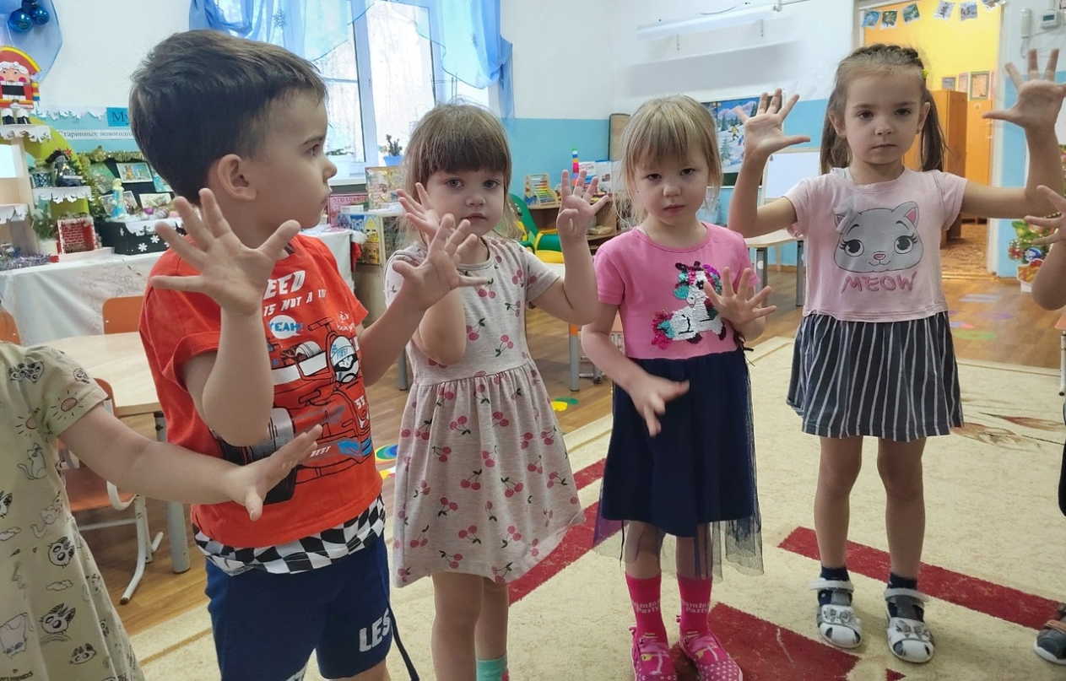
Игры со словами. Направлены на расширение словаря детей, отработку навыков правильного использования слов и коррекцию произношения. В основе таких дидактических игр лежит сочетание действий и слов. С детьми учились вести диалог с окружающими, формулировать свои высказывания, увеличивали словарный запас.
Notes:
Словесные игры развивают словарь и мышление в доступной занимательнойформе. Для таких игр не нужен никакой реквизит, играть в них можно по дороге в детский сад, во время поездки. Всегда стараюсь вызвать у детей интерес к игре, подобрать такие варианты игры, где дети смогли бы активно обогатить свой словарь.

Slide 8
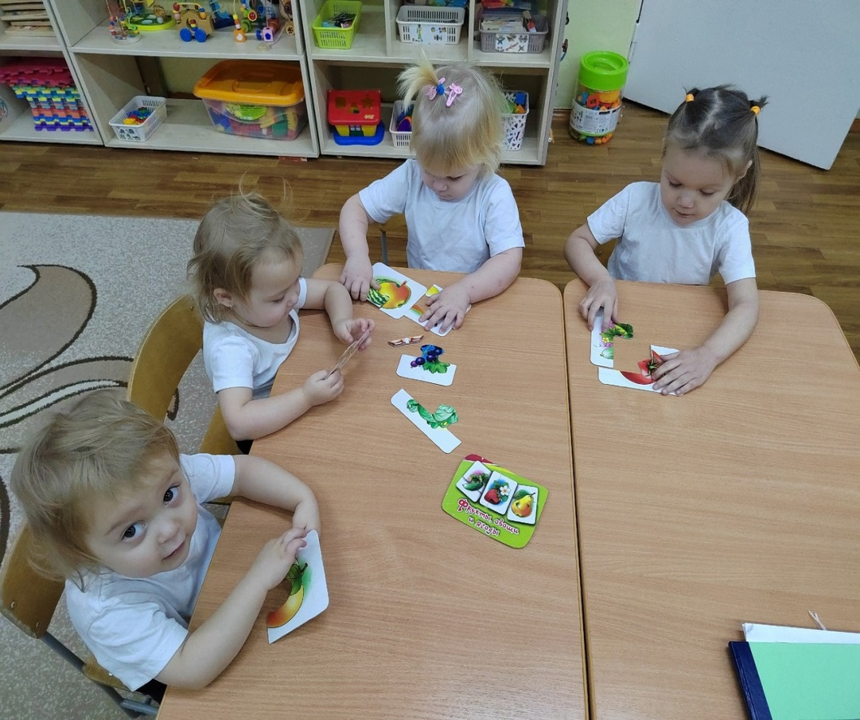
Настольно-печатные игры. В эту группу вошли обучающие занятия с использованием парных изображений, пазлов, кубиков, лото с картинками.
Notes:
Вначале малыш учится рассматривать изображение, узнавать в нём знакомый предмет и называть его, а затем уже выполнять какие-то дидактические задания.
С помощью дидактических игр, дети решали умственные задачи, предложенные им в занимательной форме, и сами находили решения. Это повысило их интерес к играм.

Slide 9
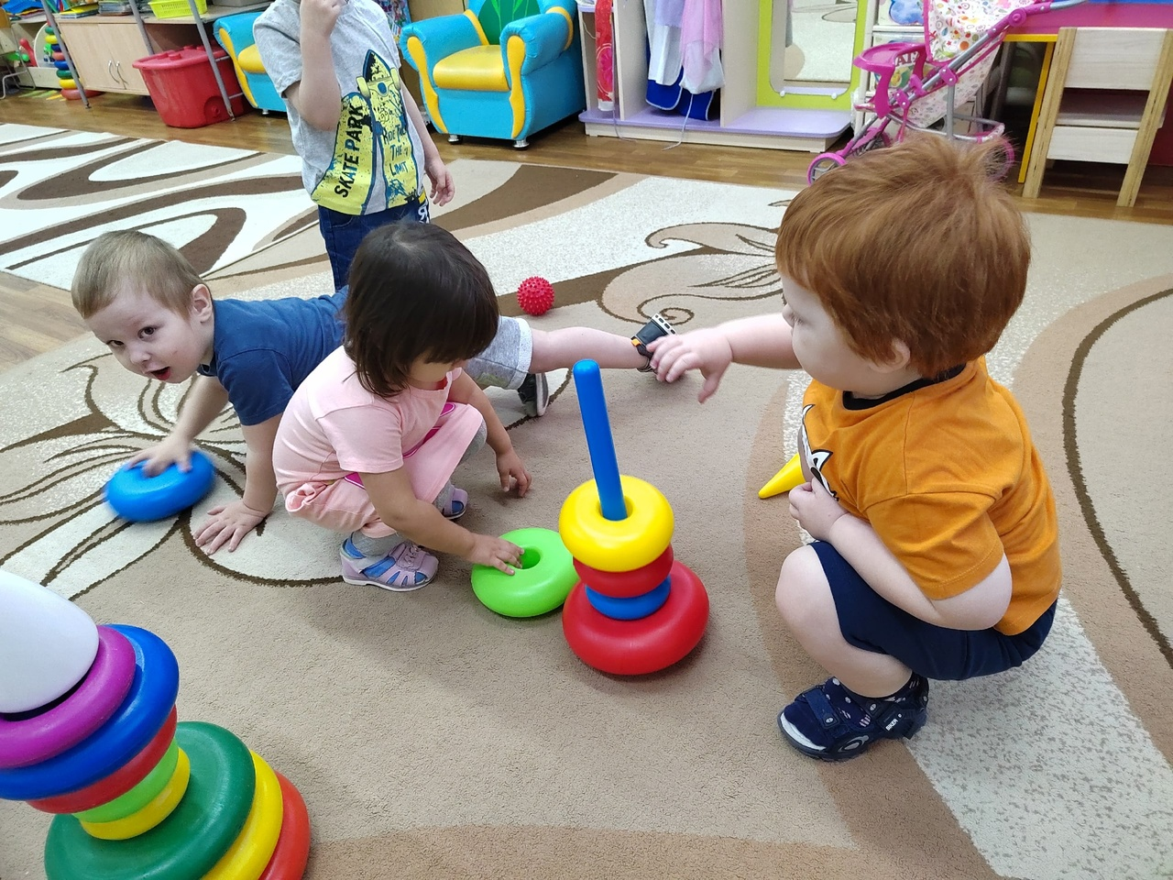
Игры с предметами. Детям предлагаем сравнить, разделить на группы, объединить по одному из признаков игрушки, фигурки животных, детали конструктора и т. д.
Notes:
Во время игр с предметами дети учились различать и называть существенные детали и части предметов, особенности поверхности, материалы и их свойства.

Slide 10
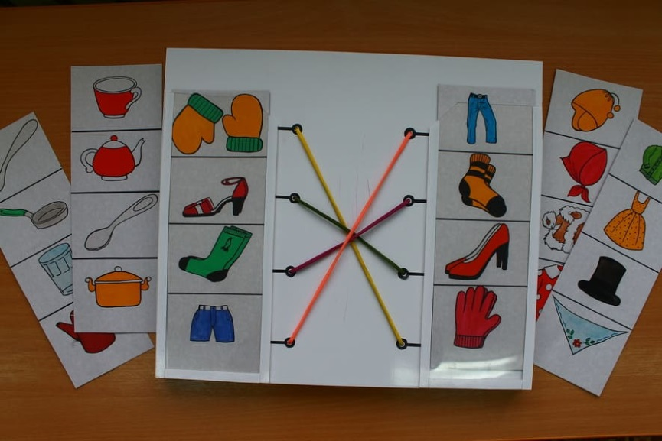
Этапы проведения дидактических игр Наша деятельность от начала до завершения обучающего игрового занятия включает следующие шаги:
Подготовка к игре
В процессе подготовки подбирала дидактический материал (игрушки, карточки с изображениями, различные предметы).
Notes:
Благодаря использованию дидактических игр процесс обучения проходит в доступной и привлекательной для детей игровой форме. Дидактическая игра развивает речь детей: пополняет и активизирует словарь, формирует правильное звукопроизношение, развивает связную речь, умение правильно выражать свои мысли. Совершенствуя речевой аппарат, игры и занятия начинаются с артикуляционных упражнений, проговаривания всевозможных скороговорок, чистоговорок, рифмованных строчек.
Мы знаем, как дети любят загадки, с каким восторгом они стараются их разгадать. Поэтому в занятия включаю множество загадок. Совсем не важно, что некоторые из них не отгадываются детьми самостоятельно. Ведь главное в загадках, то, что они развивают воображение, помогают освоить умение характеризовать кого- либо или что- либо. Формируют быструю реакцию на слово. Данные игры способствовали пополнению словарного запаса детей, расширяли кругозор, воспитывают внимание, память, развивают мышление.

Slide 11
Правила и действия объясняем с учетом возраста детей: Ход игры объясняю от начала до конца в процессе взаимодействия. Реализация дидактической игры: В процессе обучающей игры слежу за действиями детей, мотивирую их на активное участие, даю пояснения, поощряю успехи, отвечаю на вопросы, даю советы.
Организуя дидактическую игру для младшего возраста, беру на себя роль ведущего и демонстрирую, какие действия должны выполняться детьми в соответствии с правилами.
Notes:
С помощью дидактической игры ребенок может приобретать и новые знания: общаясь с воспитателем, со своими сверстниками, в процессе наблюдения за играющими, их высказываниями, действиями, выступая в роли болельщика, ребенок получает много новой для себя информации. В итоге у детей накапливается значительный объем знаний и соответствующий словарь, что обеспечивает свободное их общение в широком плане (общение со взрослыми и сверстниками и т.д.). Чем тщательнее педагог подготовился к игре, тем меньше трудностей возникает при ее проведении. Главное – действия всех участников должны выполняться в соответствии с озвученными правилами.

Slide 12
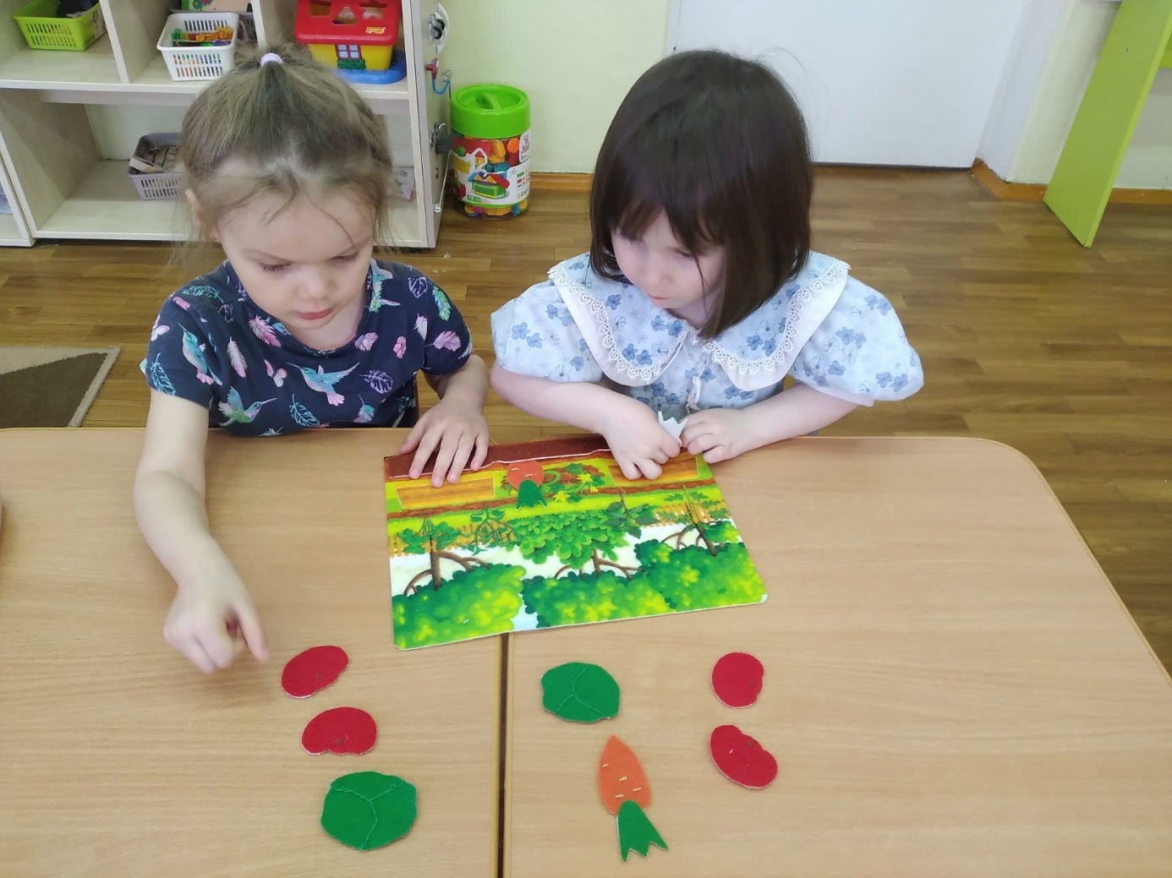
Подведение итогов На этом этапе называю детей, проявивших себя лучше других, а также поощряю всех участников и мотивируем их быть активнее. Для себя отмечаю возникшие проблемы и намечаю пути исправления допущенных ошибок.
Notes:
В конце игры анализирую, как дети усвоили новые слова и значения слов. Важно, чтобы во время игры, новое слово вошло в активный словарь. Это происходит лишь в том случае, если оно будет закреплено и воспроизведено ими в речи. Ведь овладение словарным запасом составляет основу речевого развития детей, поскольку слово является важной единицей языка. В словаре отражается содержание речи.

Slide 13
Развивающая – предметно пространственная среда
Для поддержания интереса к дидактическим играм, по развитию словаря у детей младшего дошкольного возраста, в нашей группе при содействии родителей был пополнен «Уголок по речевому развитию», который содержательно насыщен дидактическими, настольно-печатными и развивающими играми, пособиями, материалами.
Notes:
При содействии родителей был пополнен «Уголок речевого развития» дидактическими играми. Тем самым создали условия для активизации словаря. Дидактические игры использую для решения всех задач по развитию развития. Они закрепляют и уточняют словарь, изменения и образование слов, упражняют в составлении связных высказываний, развивают объяснительную речь.

Slide 14
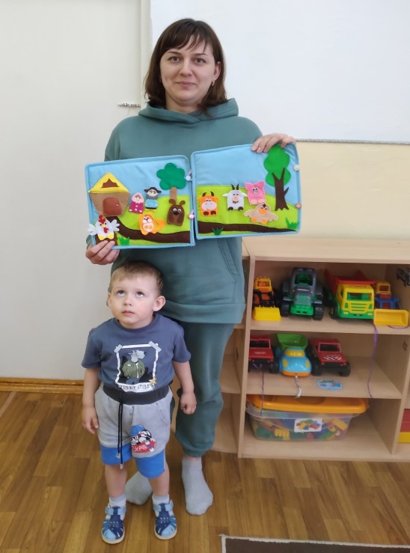
Взаимодействие с родителями
Консультации, памятки
Стендовая информация
Родительское собрание
Изготовление дидактических игр на развитие словаря своими руками
Формы совместной деятельности с родителями
Группа в социальных сетях, созданная педагогом
Педагогическая гостиная. Круглый стол «Расширяем словарь играя»
Семи
Notes:
Известно, что ни одну воспитательную или образовательную задачу нельзя успешно решить без плодотворного контакта с семьей. Общение с родителями строится на основе сотрудничества. Использую различные методы взаимодействия с семьей: наглядные, словесные, практические.

Slide 15
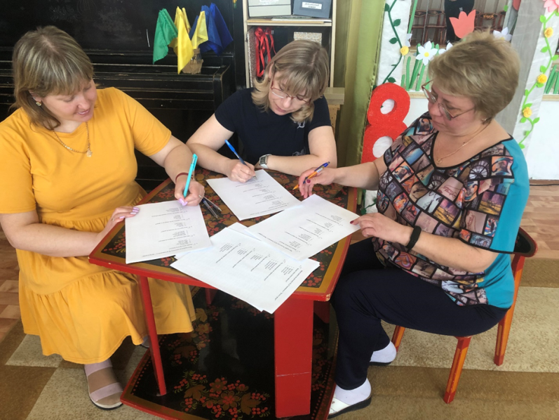
Взаимодействие с педагогами
Деловая игра «Роль дидактических игр в развитии словаря»
Консультации:
Активизация словаря детей младшего дошкольного возраста
Обогащение словарного запаса детей через игру
Сотрудничество с педагогами
Мастер-класс музыкального руководителя «Стимулирование развития словаря средствами музыкального воспитания»
Notes:
Сотрудничество с педагогами было построено на активизацию знаний педагогов о методах, приёмах и средствах развития словаря детей младшего возраста.

Slide 16
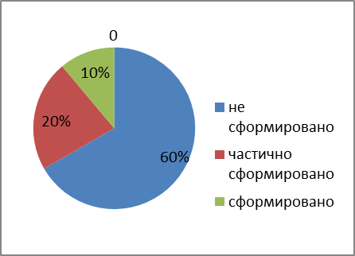
Результаты сформированности развития словаря у детей младшей группы на начало 2022-2023 учебного года.
Notes:
Педагогическая диагностика проводилась с детьми с использованием метода наблюдения и включением дидактических игр, упражнений, бесед в образовательный процесс. В результате диагностики большинство детей малоразговорчивы в общении, невнимательны, не умеют последовательно излагать свои мысли по увиденному, и воспринятому, точно передавать их содержание. Словарь скуден, прибегают к усвоенным формулам, схематичности и свернутости высказываний.

Slide 17
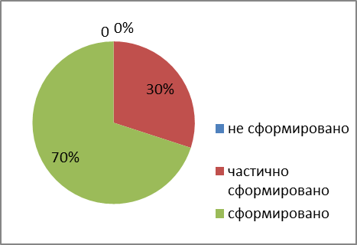
Результаты сформированности развития словаря у детей младшей группы на конец 2022-2023 учебного года.
Notes:
В результате проведенной работы выяснилось, что к концу года в младшей группе развитие словаря детей показала положительную динамику, процент детей с низким уровнем речевого развития снизился. Любой аспект развития ребёнка рассматривала в динамике, полученные данные были сопоставлены только с результатами, показанными данным ребёнком ранее.
По итогу мониторинга видно, что к концу года в младшей группе развитие словаря детей показала положительную динамику, процент детей с низким уровнем развития словаря снизился.

Slide 18
Оценка достигнутых результатов образовательной деятельности
Большинство детей умеют говорить не торопясь, рассказывают об увиденном, отвечают на несложные вопросы. У детей расширился словарный запас, соответствующий их возрасту. Дети знают назначение предметов одежды, обуви, головных уборов, посуды, мебели, видов транспорта. Легко называют части предметов(у платья-рукава, воротник, карманы, пуговицы), качества( цвет и его оттенки, форма, размер); материалы и их свойства( бумага легко рвётся и размокает, стекло бьётся). Научились понимать обобщающие слова(одежда, посуда, мебель, овощи, фрукты, птицы).
Notes:
Таким образом, в процессе развития словаря с детьми младшего дошкольного возраста мы можем увидеть следующие изменения:
Повысился уровень познавательного интереса дошкольников. На начало проведения работы был низкий. По окончании работы уровень развития словаря составил: высокий – 70%, средний -30%

